Slide 1
为什么Dropout可以通过正则化发挥这么大的作用呢？
Why does drop-out work?
Intuition: Can't rely on any one feature, so have to spread out weights
上面的解释：不能依靠任何一个特性，因此，不得不分散权重
拿logistic回归来说，它的输入如下：
如果对它的输入应用Dropout函数，那么对于每一次迭代
它的每一个输入特性都有可能会失活
因此在使用Dropout训练的网络不会导致某个输入特性权重很大的情况出现
因此说不依靠任何一个特性，通过传播所有权重
Dropout将产生收缩权重的平方范数的效果。和我们之前讲过的L2正则化类似。
实施Dropout的结果是它会压缩权重。并完成一些预防过拟合的外层正则化，事实证明，dropout被正式作为一种正则化的替代形式，L2对不同权重的衰减是不同的，它取决于倍增的激活函数的大小。
x1
x2
x3
x4
x5
x6

Slide 2
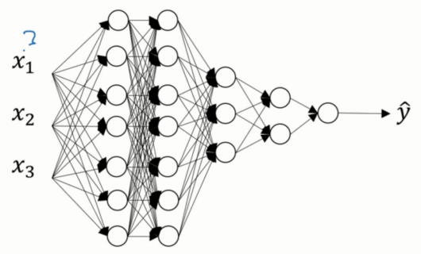
实施Dropout的另一个细节是，我们看右侧的神经网络，它的节点分布如下：
layer 0: 3 input feature
layer 1: 7 nodes
layer 2: 7 nodes
layer 3: 3 nodes
layer 4: 2 nodes
layer 5: 1 nodes
在运用Dropout算法的时候，其中一项就是选择合适的keep-prob,它代表每一层上保留单元的概率。因此不同层的keep-prob也可以变化，对于第一层，W[1]矩阵的维度是3×7，第二层W[2]矩阵维度是7×7....。W[2]是最大的权重矩阵，为了预防矩阵过拟合，对于这一层（第二层）它的keep-prob的值应该相对较低，假设是0.5。
对于其它层，过拟合的程度可能没有那么严重，他们的keep-prob值可能高一些，可能是0.7，如果在某一层不存在过拟合问题，我们可以设置keep-prob=1，比如在最后一层，因为只有一个节点，因此不会出现过拟合问题（就好像logistic一样），keep-prob=1意味着要保留所有的神经元。
这有点像在L2正则化里面的λ参数一样，我们尝试对某些层实行更多正则化，从技术上上，我们可以对输入层应用Dropout，我们有机会删除一个或多个输入特征，虽然现实中，我们通常不这么做。

Slide 3
因此，Dropout是一种正则化方法，它有助于预防过拟合，因此，除非算法过拟合，我们才考虑使用它。所以，它在其他领域应用的比较少，主要存在于计算机视觉领域，因为我们通常没有足够的数据，所以一直存在过拟合，这也是有些计算机视觉研究人员如此钟情Dropout函数的原因。
Dropout的一大缺点是代价函数J不在被明确定义，每次迭代都会随机移除一些节点，如果在三检查梯度下降的性能，实际上是很难进行复查的，定义明确的代价函数J每次迭代后都会下降，因为我们所优化的代价函数J实际上没有明确定义，或者说在某种程度上很难计算，所以我们失去了调试工具，来绘制损失函数曲线。
因此通常会关闭dropout函数，即将keep-prob值设为1，运行代码，确保J函数单调递减，然后再打开dropout函数

